Slide 1
Καθαρή Παρούσα Αξία vs Εσωτερικός Βαθμός Απόδοσης
Γούσιος Ιωάννης – Ε.ΔΙ.Π. Γ.Π.Α.
Πέμπτη 9 Νοεμβρίου 2023

Slide 2
Καθαρή Παρούσα Αξία (Κ.Π.Α.) Net Present Value (NPV)
ΚΠΑ ή NPV = $\sum_{t=0}^{n}{\frac{Ταμειακή Ροήt}{\left(1+r\right)t}}$ =
= - Κόστος Επένδυσης + $\frac{Ταμειακή Ροή1}{\left(1+r\right)}$ + $\frac{Ταμειακή Ροή2}{\left(1+r\right)2}$ + … + $\frac{Ταμειακή Ροήn}{\left(1+r\right)n}$
Φέρνουμε σε παρούσες αξίες τις καθαρές ταμειακές ροές (έσοδα – δαπάνες) και τα συγκρίνουμε με το αρχικό κόστος επένδυσης.
Εάν τα οφέλη σε παρούσες αξίες είναι μεγαλύτερα από τα κόστη σε παρούσες αξίες, τότε προκρίνεται το έργο που μελετάται.

Slide 3
Εσωτερικός Βαθμός (ή Συντελεστής) Απόδοσης (Ε.Β.Α.) Internal Rate of Return (IRR)
$\text{ΕΒΑ} \text{ή} \text{IRR} \sum_{t=0}^{n}{\frac{Ταμειακή Ροήt}{\left(1+IRR\right)t}}\text{ =}$ 0
Ο IRR αποτελεί το μεγαλύτερο δυνατό επιτόκιο με το οποίο θα μπορούσε ο επενδυτής να δανειστεί όλα τα κεφάλαια που αφιερώνονται στην επένδυση και να μην έχει ζημία.

Slide 4
Καθαρή Παρούσας Αξία (NPV) vs Εσωτερικού Βαθμού Απόδοσης 1
Τα κριτήρια της Καθαρής Παρούσας Αξίας (NPV) και του Εσωτερικού Βαθμού Απόδοσης (ΕΒΑ ή IRR), έχουν πολλές ομοιότητες αφού υπολογίζουν την οικονομικότητα των επενδυτικών σχεδίων με τον ίδιο μαθηματικό τύπο. Και τα δύο λαμβάνουν υπόψη τη διαχρονική αξία του χρήματος, αλλά το πρώτο εκφράζεται σε απόλυτες τιμές (ευρώ), ενώ το δεύτερο σε ποσοστό “εσωτερικής” επιστροφής στο κεφάλαιο της επένδυσης.

Slide 5
Καθαρή Παρούσας Αξία (NPV) vs Εσωτερικού Βαθμού Απόδοσης 2
 | Πλεονεκτήματα | Μειονεκτήματα | Κριτήριο Επιλογής Ανεξάρτητων έργων | Αμοιβαία Αποκλειόμενα Έργα
ΚΠΑ | Λαμβάνει υπόψη του τη χρονική αξία του χρήματος. Ενδιαφέρεται για απόλυτες τιμές, όχι όπως ΕΒΑ που ενδιαφέρεται μόνο για ποσοστά. | Δε χρησιμοποιείται σε έργα με διαφορετική διάρκεια ζωής (χρήση του Ετήσιου Ισοδύναμου Καθαρών Χρηματικών Ροών). | Επιλογή ανεξάρτητων έργων με θετική ΚΠΑ. Μεταξύ δύο έργων με κοντινές ΚΠΑ, διαλέγουμε εκείνο με την μικρότερη ευαισθησία της ΚΠΑ σε αλλαγές. | Επιλογή εναλλακτικών με τη μεγαλύτερη ΚΠΑ.
ΕΒΑ | Λαμβάνει υπόψη του τη χρονική αξία του χρήματος. Μας δείχνει τα όρια ενός έργου. | Ίσως δώσει λανθασμένη ιεράρχηση. Ποσοστιαία απόδοση αγνοώντας απόλυτες τιμές. Ευνοεί συνήθως μικρά αποδοτικά έργα. Μπορεί η λύση του να δώσει παραπάνω από έναν ΕΒΑ. | Προκρίνει ανεξάρτητα έργα με ΕΒΑ μεγαλύτερο του κόστους ευκαιρίας. Μεταξύ δύο έργων με κοντινούς ΕΒΑ, διαλέγουμε εκείνο με τη μικρότερη ευαισθησία του ΕΒΑ σε αλλαγές. | Χρήση διαφοράς.

Slide 6
Πολλαπλοί ΕΒΑ
Ο προσδιορισμός του Εσωτερικού Βαθμού Απόδοσης γίνεται με τη λύση της εξίσωσης της Καθαρής Παρούσας Αξίας με το μηδέν.
Η εξίσωση αυτή μπορεί, και συνήθως είναι υψηλού βαθμού, (ίσου με τον αριθμό των περιόδων της αξιολόγησης), γεγονός που σημαίνει ότι μπορεί να έχει περισσότερες της μιας πραγματικές λύσεις, οπότε έχουμε και περισσότερους του ενός Εσωτερικούς Βαθμούς Απόδοσης.
Ένας αρκετά γνωστός κανόνας στην αξιολόγηση έργων λέει ότι το έργο έχει τόσους ΕΒΑ, όσες είναι οι αλλαγές στο πρόσημο της καθαρής ροής πόρων.

Slide 7
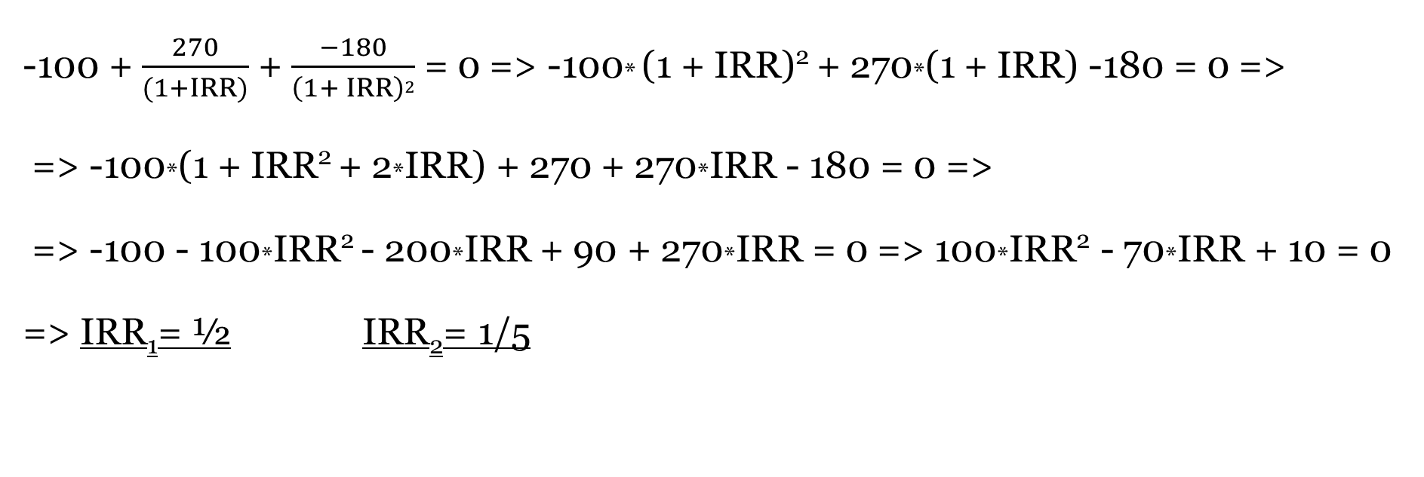
Παράδειγμα πολλαπλών λύσεων
 | Δαπάνη Επένδυσης | 1^{ος} χρόνος | 2^{ος} χρόνος
Σχέδιο Α | -100 | 270 | -180
-100 + $\frac{270}{(1+IRR)}$ + $\frac{−180}{\left(1+ IRR\right)2}$ = 0 => -100* (1 + IRR)² + 270*(1 + IRR) -180 = 0 =>
=> -100*(1 + IRR² + 2*IRR) + 270 + 270*IRR - 180 = 0 =>
=> -100 - 100*IRR² - 200*IRR + 90 + 270*IRR = 0 => 100*IRR² - 70*IRR + 10 = 0
=> IRR₁= ½ IRR₂= 1/5

Slide 8
Ο ΕΒΑ ευνοεί συνήθως μικρά αποδοτικά έργα
Ο Εσωτερικός Βαθμός Απόδοσης μπορεί να δείχνει υψηλή ποσοστιαία αποδοτικότητα των επενδυτικών κεφαλαίων, αλλά το απόλυτο μέγεθός τους να είναι πολύ μικρό, οπότε και να υπάρχει διάσταση μεταξύ των συμπερασμάτων των δύο κριτηρίων.

Slide 9
Παράδειγμα
r = 10% | Δαπάνη Επένδυσης | 1^{ος} χρόνος | 2^{ος} χρόνος
Σχέδιο Α | -100 | 60 | 70
Σχέδιο Β | -10 | 6 | 8

Slide 10
Πρόβλημα χρονισμού
Ο Εσωτερικός Βαθμός Απόδοσης μπορεί να δώσει λανθασμένο αποτέλεσμα σε αμοιβαία αποκλειόμενα έργα που έχουν διαφορετικό χρονισμό στην απόδοση των ταμειακών ροών.

Slide 11
Παράδειγμα πολλαπλών λύσεων
 | Δαπάνη Επένδυσης | 1^{ος} χρόνος | 2^{ος} χρόνος
Σχέδιο Α | -163 | 191 | 60
Σχέδιο Β | -90 | 20 | 160

Slide 12
Παράδειγμα Αμοιβαίως αποκλειόμενες επενδύσεις 1
 | Δαπάνη Επένδυσης | 1^{ος} χρόνος | 2^{ος} χρόνος | 3^{ος} χρόνος
Σχέδιο Α | -7.000 | 3.430 | 3.430 | 3.430
Σχέδιο Β | -12.000 | 5.520 | 5.520 | 5.520

Slide 13
Αμοιβαία Αποκλειόμενες Επενδύσεις με Διαφορετική Διάρκεια Ζωής
Στην περίπτωση όπου έχουμε αμοιβαία αποκλειόμενες επενδύσεις με διαφορετική διάρκεια ζωής, δεν είναι σωστή η σύγκριση των επενδύσεων με το κριτήριο της Καθαρής Παρούσας Αξίας (ΚΠΑ). Ο κύριος λόγος είναι ότι η μικρότερη επένδυση μπορεί να απαιτεί πιο συχνή αντικατάσταση ή μπορεί να απελευθερώνει κεφάλαια για εναλλακτικές επενδύσεις με μεγαλύτερες αποδόσεις.

Slide 14
Παράδειγμα Αμοιβαία Αποκλειόμενες Επενδύσεις με Διαφορετική Διάρκεια Ζωής
 | Δαπάνη Επένδυσης | 1^{ο} έτος | 2^{ο} έτος | 3^{ο} έτος | 4^{ο} έτος | 5^{ο} έτος | 6^{ο} έτος
Σχέδιο Α | -30.000.000 | 14.000.000 | 14.000.000 | 14.000.000 | 14.000.000 | 14.000.000 | 14.000.000
Σχέδιο Β | -20.000.000 | 18.000.000 | 18.000.000 | 18.000.000

Slide 15
1^{η} Λύση
r = 5% | Δαπάνη Επένδυσης | 1^{ο} έτος | 2^{ο} έτος | 3^{ο} έτος | 4^{ο} έτος | 5^{ο} έτος | 6^{ο} έτος
Σχέδιο Α | -30.000.000 | 14.000.000 | 14.000.000 | 14.000.000 | 14.000.000 | 14.000.000 | 14.000.000
Σχέδιο Β | -20.000.000 | 18.000.000 | 18.000.000 | 18.000.000
 |  |  |  | -20.000.000 | 18.000.000 | 18.000.000 | 18.000.000

Slide 16
2^{η} Λύση
Ετήσιο Ισοδύναμο καθαρών χρηματικών ροών: μια ισοδύναμη ράντα ομοιόμορφων χρηματικών ροών που έχει αξία ίση με την Κ.Π.Α. της επένδυσης.
 | ΚΠΑ | 1^{ο} έτος | 2^{ο} έτος | 3^{ο} έτος | 4^{ο} έτος | 5^{ο} έτος | 6^{ο} έτος
Σχέδιο Α | 41.059.689 | 8.090.579 | Χ | Χ | Χ | Χ | Χ
Σχέδιο Β | 29.018.465 | Υ | Υ | Υ

Slide 17
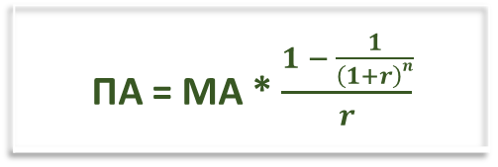

2^{η} Λύση (συνέχεια)
ΠA = ΜΑ * $\frac{1 − \frac{1}{\left(1+r\right)n}}{r}$
Χ = $\frac{\text{ΚΠΑ}\text{Α}}{\frac{1 − \frac{1}{\left(1+0,05\right)6}}{0,05}}$ = 8.090.579
Υ = $\frac{\text{ΚΠΑ}\text{Β}}{\frac{1 − \frac{1}{\left(1+0,05\right)3}}{0,05}}$= 10.656.799

